Slide 1
ACADEMIA
CRISTO
Notes:
Preparación previa a la lección:
Poco después de la lección 6, comparta el enlace del video e indique a los estudiantes que miren el video antes de la clase en vivo.
En el grupo de WhatsApp, publique la siguiente pregunta pidiendo a los estudiantes que consideren esta pregunta y estén preparados para discutirla en la clase en vivo:
Según el video y lo que sabes de la Biblia sobre la oración, ¿cuáles son los beneficios y las bendiciones de orar por y con los demás?
Cinco minutos antes de que comience la clase en vivo, comparta el enlace para que los estudiantes puedan conectarse a la clase en vivo (también puede considerar una “cuenta regresiva” para generar anticipación y alentar la preparación para la clase, es decir, “Grupo A, su clase comienza en 1 hora, asegúrese de haber visto el video y realizado la actividad”).

Slide 3
Lección 7
Hábito 4: Orar por y con Otros

Slide 4
Saludos y bienvenidos
Notes:
Salude a los miembros de la clase cuando ingresen a la clase en vivo: Limite el tiempo dedicado a reconocer el hecho de que solo hay un poco tiempo de calidad y queremos dedicarlo a aprender / enseñar. (5 minutos)

Slide 5
Oración
Notes:
La oración: En vista del contenido de la conferencia en video, se puede usar la Oración del Señor o una oración diferente que pida las bendiciones de Dios, se enfoque en el tema de la lección, y efectivamente termine el tiempo de saludo y ponga la lección en orden.

Slide 6
Objetivos de la Lección

Slide 7
¿Cuáles son los beneficios y
las bendiciones de orar por y
con los demás?
Notes:
Revise el video y presente la lección. (5 minutos)
***Recomendación al Docente: Para esta actividad se podría dividir la clase en grupos pequeños durante unos minutos.***
Revise la pregunta formulada en el grupo de WhatsApp. Conceda tiempo para varias respuestas.
El maestro debe destacar los siguientes beneficios de la oración después de que los estudiantes hayan compartido sus respuestas: Dios promete escuchar la oración y esa oración es efectiva. Mientras vivimos como discípulos que quieren hacer discípulos de otros, oramos para que Dios obre en ellos a través de la Palabra. Como se menciona en el video y como se discutirá más adelante en esta clase, orar por y con otros también puede abrir puertas para compartir el Evangelio.
Nota: Probablemente también habrá algunas malas respuestas a esta pregunta. Puede haber algunos que hablen de la oración como un medio de gracia o como si vinculara la voluntad de Dios. Cuando surjan esas respuestas, simplemente puede decir que “abordaremos eso más a fondo en la clase en vivo”, señalando que la sección que sigue hablará sobre qué es y qué no es la oración.

Slide 8
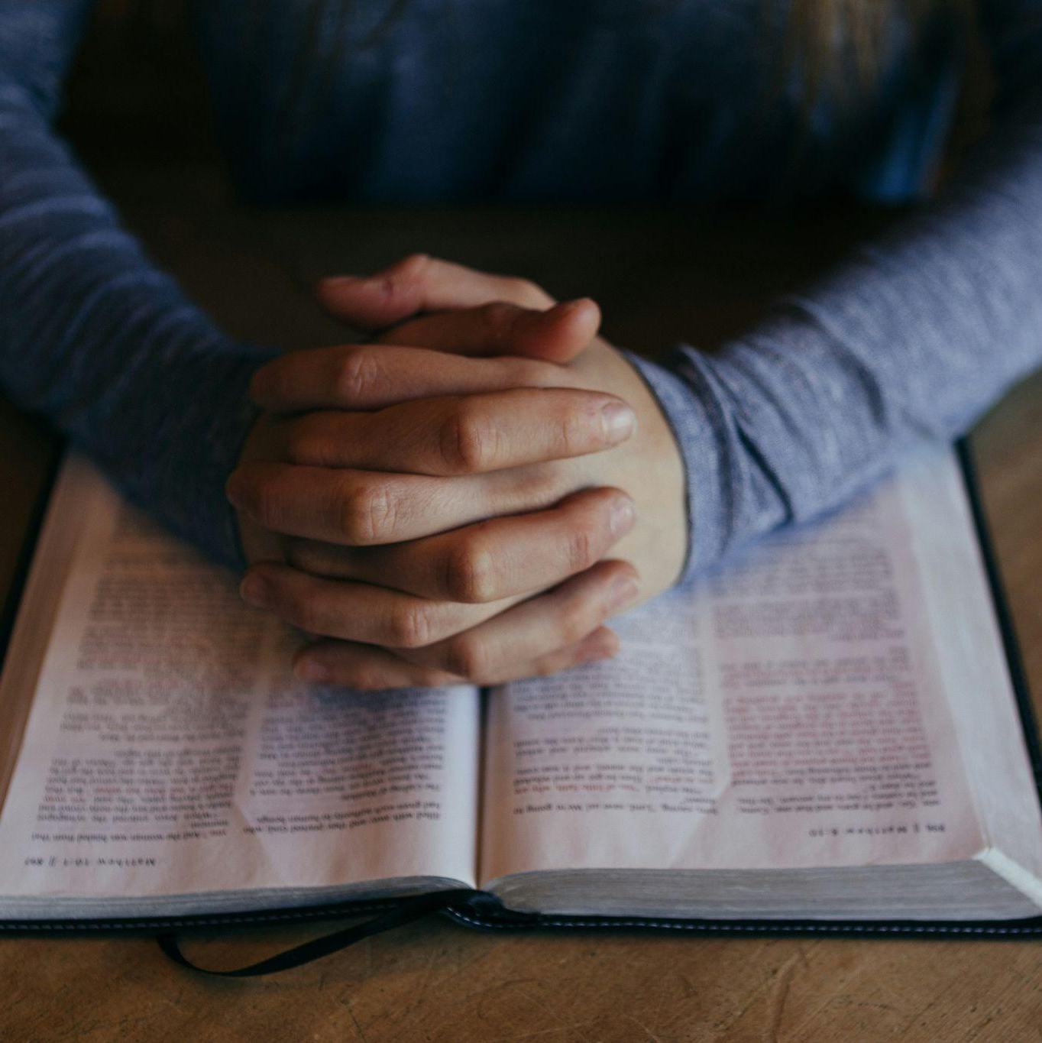
Dios promete escuchar
La oración es efectiva
Puede abrir puertas para compartir el Evangelio
Notes:
Revise el video y presente la lección. (5 minutos)
***Recomendación al Docente: Para esta actividad se podría dividir la clase en grupos pequeños durante unos minutos.***
Revise la pregunta formulada en el grupo de WhatsApp. Conceda tiempo para varias respuestas.
El maestro debe destacar los siguientes beneficios de la oración después de que los estudiantes hayan compartido sus respuestas: Dios promete escuchar la oración y esa oración es efectiva. Mientras vivimos como discípulos que quieren hacer discípulos de otros, oramos para que Dios obre en ellos a través de la Palabra. Como se menciona en el video y como se discutirá más adelante en esta clase, orar por y con otros también puede abrir puertas para compartir el Evangelio.
Nota: Probablemente también habrá algunas malas respuestas a esta pregunta. Puede haber algunos que hablen de la oración como un medio de gracia o como si vinculara la voluntad de Dios. Cuando surjan esas respuestas, simplemente puede decir que “abordaremos eso más a fondo en la clase en vivo”, señalando que la sección que sigue hablará sobre qué es y qué no es la oración.

Slide 9
Introducción
La oración
Notes:
El profesor expone. Mientras contesta las preguntas involucre a la clase, este segmento es donde usted pinta la imagen general antes de sumergirse en la lección en sí. En esta lección, el maestro usa este tiempo para demostrar que los alumnos entienden qué es y qué no es la oración, para que la discusión sobre el uso práctico de la oración en la vida del discípulo se base en la comprensión de la esencia de la oración. Tenga en cuenta que las lecciones más completas sobre la doctrina de la oración se enseñan en otras partes del plan de estudios. En esta lección, enfóquese más en la práctica diaria de la oración en la vida del discípulo sabiendo que la doctrina será cubierta en otra parte. (10 minutos)
[Diapositiva introductoria] Introducción: Hoy hablaremos de la oración en la vida del discípulo. Para que tengamos esa discusión sobre la base de las Escrituras, hagamos un resumen rápido de lo que es y no es la oración. Para muchos de ustedes, esta será una revisión de lo que ya saben, especialmente para aquellos que ya han tomado otros cursos en vivo con Academia Cristo.

Slide 10
La Oración no es…
Notes:
Proyecte diapositivas para cada uno de los siguientes pasajes y conclusiones: La oración no es ...
[Isaías 55:8-9 y “se hará tu voluntad” en la pantalla] Una forma de atar la voluntad de Dios. Dado que en los casos en que las Escrituras no revelan la voluntad de Dios, no sabemos cuál es la voluntad de Dios (como en el caso de una enfermedad), rogamos “que se haga tu voluntad” confiando en que la voluntad de Dios es buena.

Slide 11
Porque mis pensamientos no
son vuestros pensamientos, ni vuestros caminos mis caminos, dijo Jehová. Como son más altos los cielos que la tierra, así son mis caminos más altos que vuestros caminos, y mis pensamientos más que vuestros pensamientos.
Isaías 55:8-9
“Se hará tu voluntad.”
Notes:
Proyecte diapositivas para cada uno de los siguientes pasajes y conclusiones: La oración no es ...
[Isaías 55:8-9 y “se hará tu voluntad” en la pantalla] Una forma de atar la voluntad de Dios. Dado que en los casos en que las Escrituras no revelan la voluntad de Dios, no sabemos cuál es la voluntad de Dios (como en el caso de una enfermedad), rogamos “que se haga tu voluntad” confiando en que la voluntad de Dios es buena.

Slide 12
El que aparta su oído para no oír la ley,
Su oración también es abominable.
Proverbios 28:9
Notes:
[Proverbios 28:9] Efectiva a parte de la fe, o un medio de gracia. Primero una persona llega a la fe y luego su oración es aceptable a Dios (la fe viene primero antes de que la oración sea efectiva).

Slide 13
Dios
Notes:
[No hay pasaje porque no hay promesa] Una forma en que Dios nos habla. No tenemos ningún pasaje o promesa que diga que Dios nos hablará de forma audible o directa cuando oramos.

Slide 14
La Oración es…
Notes:
Proyecte diapositivas para cada uno de los siguientes pasajes y conclusiones: La oración no es ...
[Isaías 55:8-9 y “se hará tu voluntad” en la pantalla] Una forma de atar la voluntad de Dios. Dado que en los casos en que las Escrituras no revelan la voluntad de Dios, no sabemos cuál es la voluntad de Dios (como en el caso de una enfermedad), rogamos “que se haga tu voluntad” confiando en que la voluntad de Dios es buena.

Slide 15
En él, mediante la fe, disfrutamos de libertad y confianza para acercarnos a Dios.
Efesios 3:12 (NVI)
Notes:
[Presente diapositivas y conclusiones para cada uno de los siguientes]: La oración es ...
[Efesios 3:12] Un maravilloso privilegio que nos fue dado por la fe en Cristo Jesús. (Tenga en cuenta que en este caso puede encontrar que la NVI captura el punto del pasaje mejor que la RV)

Slide 16
Mas ciertamente me escuchó Dios; Atendió a la voz de mi súplica.
Bendito sea Dios, Que no echó de sí mi oración, ni de mí su misericordia.
Salmo 66:19-20
Notes:
[Salmo 66:19-20] Comunicación con Dios, que promete (en este pasaje y en muchos otros) escuchar nuestra oración.

Slide 17
La oración eficaz del justo
puede mucho.
Santiago 5:16b
Notes:
[Santiago 5:16b] Poderosas, al ser oídas por Dios Todopoderoso.

Slide 18
Y perseveraban en la doctrina de los apóstoles, en la comunión unos con otros, en el partimiento del pan y en las oraciones.
Hechos 2:42
Notes:
[Hechos 2:42] Una expresión de unidad de un cuerpo de creyentes. (Tenga en cuenta que la doctrina y la práctica del compañerismo se enseña en toda su plenitud en otros lugares del plan de estudios).

Slide 19
Estad siempre gozosos. Orad sin cesar. Dad gracias en todo, porque esta es la voluntad de Dios para con vosotros en Cristo Jesús.
1 Tesalonicenses 5:16-18
Notes:
[Conclusión- 1 Tesalonicenses 5:16-18] Entendiendo todo esto, concluimos simplemente sabiendo y comprendiendo que la Escritura ofrece la oración como una parte importante de la vida de un discípulo. Hablemos más sobre eso...

Slide 20
Estad siempre gozosos. Orad sin cesar. Dad gracias en todo, porque esta es la voluntad de Dios para con vosotros en Cristo Jesús.
1 Tesalonicenses 5:16-18
Notes:
La inmersión profunda gira en torno a preguntas específicas y cuestiones relacionadas con el tema de la lección. Para guiar a los estudiantes a comprender el concepto, utilizaremos los siguientes pasajes y preguntas:
[1 Tesalonicenses 5:17] Sabemos por el contexto de las Escrituras que este pasaje no significa literalmente que el cristiano tendrá las manos cruzadas y los ojos cerrados para orar las 24 horas del día. Si eso no es lo que significa, ¿qué nos dice? Dé tiempo para que los alumnos discutan, pero asegúrese de que llegue a este punto: significa que la oración es un hábito del discípulo. Es su práctica continua. La vida espiritual ha sido comparada con la respiración. Respiramos profundamente y recibimos de Dios el “oxígeno de la fe” ... el Evangelio. Exhalamos y hablamos con Dios que ha prometido escucharnos. Los dos van juntos.

Slide 21
Las oraciones de Pablo
Romanos 1:8-10
Romanos 15:13
1 Corintios 1:4
Efesios 1:16-18
Filipenses 1:3-4
Filipenses 1:9-11
Colosenses 1:3
Notes:
[Lean rápidamente las oraciones de Pablo: Romanos 1:8-10, Romanos 15:13, 1 Corintios 1:4, Efesios 1:16-18, Filipenses 1:3-4, Filipenses 1: 9- 11, Colosenses 1: 3, 1 Tesalonicenses 1: 2-3, 1 Tesalonicenses 3: 9-10. 2 Tesalonicenses 1:3, 2 Timoteo 1:3, Filemón 1:4] ¿Qué podemos aprender de nuestra propia vida como discípulos de la forma en que Pablo oró? Ayude a los estudiantes a ver un tema en todos estos pasajes. Las oraciones de Pablo fueron serias, constantes (nota cuantas veces Pablo dice cosas como “siempre” y “constantemente”) y casi siempre específicas sobre el crecimiento espiritual en los demás o para agradecer a Dios por las bendiciones espirituales que vio en los demás. Este era su hábito. Que este sea uno de nuestros hábitos como discípulos. Que nuestras oraciones por los demás sean serias, constantes y espiritualmente enfocadas. También señale que a medida que enfocamos nuestras oraciones de esta manera, también nos llevará a tener el bien espiritual de los demás en nuestras mentes, ya que tenemos oportunidades de hablar con ellos. Nota que el modelo de las oraciones de Pablo es significativo para los líderes en especial mientras que oren por las ovejas bajo su cuidado espiritual.

Slide 22
Las oraciones de Pablo
1 Tesalonicenses 1:2-3
1 Tesalonicenses 3:9-10
2 Tesalonicenses 1:3
2 Timoteo 1:3
Filemón 1:4
Notes:
[Lean rápidamente las oraciones de Pablo: Romanos 1:8-10, Romanos 15:13, 1 Corintios 1:4, Efesios 1:16-18, Filipenses 1:3-4, Filipenses 1: 9- 11, Colosenses 1: 3, 1 Tesalonicenses 1: 2-3, 1 Tesalonicenses 3: 9-10. 2 Tesalonicenses 1:3, 2 Timoteo 1:3, Filemón 1:4] ¿Qué podemos aprender de nuestra propia vida como discípulos de la forma en que Pablo oró? Ayude a los estudiantes a ver un tema en todos estos pasajes. Las oraciones de Pablo fueron serias, constantes (nota cuantas veces Pablo dice cosas como “siempre” y “constantemente”) y casi siempre específicas sobre el crecimiento espiritual en los demás o para agradecer a Dios por las bendiciones espirituales que vio en los demás. Este era su hábito. Que este sea uno de nuestros hábitos como discípulos. Que nuestras oraciones por los demás sean serias, constantes y espiritualmente enfocadas. También señale que a medida que enfocamos nuestras oraciones de esta manera, también nos llevará a tener el bien espiritual de los demás en nuestras mentes, ya que tenemos oportunidades de hablar con ellos. Nota que el modelo de las oraciones de Pablo es significativo para los líderes en especial mientras que oren por las ovejas bajo su cuidado espiritual.

Slide 23
¿Qué podemos aprender de nuestra propia vida como discípulos de la forma en que Pablo oró?
Notes:
[Lean rápidamente las oraciones de Pablo: Romanos 1:8-10, Romanos 15:13, 1 Corintios 1:4, Efesios 1:16-18, Filipenses 1:3-4, Filipenses 1: 9- 11, Colosenses 1: 3, 1 Tesalonicenses 1: 2-3, 1 Tesalonicenses 3: 9-10. 2 Tesalonicenses 1:3, 2 Timoteo 1:3, Filemón 1:4] ¿Qué podemos aprender de nuestra propia vida como discípulos de la forma en que Pablo oró? Ayude a los estudiantes a ver un tema en todos estos pasajes. Las oraciones de Pablo fueron serias, constantes (nota cuantas veces Pablo dice cosas como “siempre” y “constantemente”) y casi siempre específicas sobre el crecimiento espiritual en los demás o para agradecer a Dios por las bendiciones espirituales que vio en los demás. Este era su hábito. Que este sea uno de nuestros hábitos como discípulos. Que nuestras oraciones por los demás sean serias, constantes y espiritualmente enfocadas. También señale que a medida que enfocamos nuestras oraciones de esta manera, también nos llevará a tener el bien espiritual de los demás en nuestras mentes, ya que tenemos oportunidades de hablar con ellos. Nota que el modelo de las oraciones de Pablo es significativo para los líderes en especial mientras que oren por las ovejas bajo su cuidado espiritual.

Slide 24
Notes:
[La presentación de diapositivas muestra las siguientes palabras del video] Esta es una cita del video: “Un amigo mío plantador de iglesias dijo que su primer paso para tener una conversación espiritual es preguntarle a una persona si puede orar por ella. Él dice que, aunque la mayoría de la gente se niega inicialmente a estudiar la Biblia, casi todos le darán algo por lo que pueda orar. Al orar por la persona, ha abierto la puerta para hablar con la persona nuevamente, esta vez compartiendo el poderoso mensaje de salvación por gracia a través de la fe en Cristo Jesús”.

Slide 25
¿Funcionaría esta estrategia como una herramienta para hacer discípulos donde usted está?
Notes:
¿Funcionaría esta estrategia como una herramienta para hacer discípulos donde usted está? Explique por qué o por qué no. Permita mucha discusión sobre esta pregunta, señalando que no hay una respuesta “correcta”, pero dejando a los estudiantes descubrir que esto puede funcionar. Tenga cuidado de señalar que este método solo podría ser efectivo si no solo estamos orando por / con las personas sino también compartiendo el Evangelio con ellas, que solo tiene el poder de cambiar los corazones.

Slide 26
¿Cuáles son las bendiciones de orar con la gente? ¿Cuáles son algunos de los obstáculos para tener en cuenta?
Notes:
¿Cuáles son las bendiciones de orar con la gente? ¿Cuáles son algunos de los obstáculos para tener en cuenta?
Los temas para tener en cuenta son (comience con esto para terminar con un punto positivo):
La oración es una expresión de unidad como se vio anteriormente. Si damos la impresión de que estamos expresando unidad al orar con personas enredadas en la falsa doctrina, podríamos alentarlas en una doctrina errónea que es perjudicial o mortal para su fe.
A veces, los que andan por los hospitales orando con las personas pueden centrarse en el problema físico en lugar del problema mayor, que es el hecho de que la persona puede estar físicamente enferma, pero es aún peor que él o ella esté espiritualmente muerto y se esté dirigiendo hacia el infierno.
Las bendiciones son:
Todos los beneficios de la oración mencionados anteriormente en la “oración es”.
Obviamente, Jesús en Mateo 18:19 anima a orar con otros (teniendo en cuenta que no vinculamos la voluntad de Dios como se mencionó anteriormente, incluso cuando dos personas están de acuerdo en algo).
El Evangelio se puede compartir a través de una oración que expresa verdades bíblicas de que somos salvos solo por el trabajo de Jesús y por medio de la fe.
Orar con y por las personas puede darnos la oportunidad de compartir el Evangelio (ver pregunta anterior).
Ser un ejemplo de oración como el hábito de un discípulo para aquellos que son nuevos en la fe.

Slide 27
Resumen
Orar con y por otros es una parte importante de la vida de un discípulo.
Hábito #1: Hacer el Bien
Hábito #2: Ojos Abiertos
Hábito #3: Hablar con la gente
Hábito #4: Orar por y con otros
Notes:
Resumen de la lección.
Lo que aprendimos hoy: orar con y por otros es una parte importante de la vida de un discípulo (breve resumen de la lección)
Resumen de los hábitos

Slide 28
El Proyecto Final
Grupos de lectura de la Biblia
Comenzará inmediatamente después de la clase final
Notes:
Proyecto final: una oportunidad para leer la Palabra de Dios que se alimenta y crece diariamente junto con otros que están haciendo lo mismo. (Pregunte si hay alguna pregunta. Indique que el proyecto comenzará inmediatamente después de la clase final)

Slide 29
Tarea
en el grupo de WhatsApp
Es importante hacer la tarea antes de la próxima clase.
[dia/hora de la próxima clase]
Notes:
Día / hora de la próxima clase.

Slide 30
Oración o Bendición
Notes:
Termina con una oración (relacionada con la lección) o una bendición.

Slide 31
Despedida
Notes:
Deje que cada persona se despida de la clase (permita a los que están en el grupo todo el tiempo que necesiten para esto).

Slide 32
ACADEMIA
CRISTO
Notes:
Información adicional para el maestro: temas que pueden surgir durante la clase
Posible material adicional para la discusión en clase. [Efesios 3:14-19] Oramos naturalmente por las necesidades físicas de las personas (salud y prosperidad). Si bien no hay nada de malo en este tipo de oración, ¿cómo puede la oración de Pablo por los efesios servir de modelo de cómo oramos por los demás? Observe cómo la oración de Pablo se centra en la salud espiritual de los cristianos en Éfeso. Esto refleja el tono de la Oración del Señor, que se compone casi por completo de peticiones de bendiciones espirituales (como se ve en el video). Las personas tienen otras necesidades (ropa, comida, casa, etc.), pero no hay una necesidad mayor que esta. Que también podamos “arrodillarnos ante el Padre” para los demás de la misma manera que lo hizo el apóstol Pablo.
Aliento para los estudios de la Academia Cristo. Hay un par de temas desafiantes que pueden surgir en esta clase. Esto le brinda al maestro la oportunidad de confiar en sus hermanos, quienes enseñarán a fondo esas materias en otras clases. Específicamente, sería prudente evitar una larga discusión sobre la doctrina del compañerismo o la doctrina de la oración. El enfoque de esta clase es el hábito práctico de la oración en la vida del discípulo. Manténgalo práctico. Esto también le permite al maestro alentar a los estudiantes a continuar sus estudios con la Academia Cristo. Específicamente, aliente a los estudiantes que quieran saber más sobre la doctrina del compañerismo a inscribirse en: “Identificación Espiritual”. Y aquellos que quieran saber más sobre la doctrina de la oración para inscribirse en los cursos de Enseñanzas de Jesús.

